Slide 1

组件技术
潘爱民
北京大学计算机研究所
2002-9-13
http://www.icst.pku.edu.cn/CompCourse/

Slide 2
内容
关于本课程
软件技术的发展
当前软件状况
COM和CORBA简介
本课程的内容和安排
(optional)基础：C++ Overview

Slide 3
关于本课程
历史：2001年上半年第一次开设课程
  请参考http://www.icst.pku.edu.cn/CompCourse2001/
  这学期的变化和调整
    缩小COM部分的比重，加强Patterns部分的比重
  还有将来吗
动机：
  加强基础
  展示最新软件技术
  提高软件设计能力
课程的风格

Slide 4
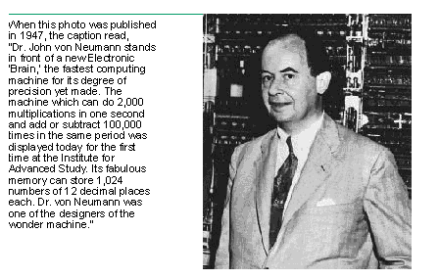
计算机科学的本质
计算机的定义
  冯-诺伊曼定义：define a computer as a device that accepts data, processes data, stores data, and produces output.
  指令流处理方式
本质：
  动态 —— 计算
  静态 —— 存储

Slide 5
软件领域的发展
程序设计方法的发展
软件需求的变化
软件环境的变化
软件开发模式的变化

Slide 6
程序设计方法的发展
功能分解法 —— 计算任务
结构化程序设计 —— 以数据为中心
面向对象程序设计 —— 以对象为中心
组件程序设计 —— 以组件为中心
综
合
使
用

Slide 7
软件需求的变化
计算
实用
管理(MIS)
分布式系统

Slide 8
软件环境的变化
单任务
文字界面
单线程
多任务
图形界面
多线程
平台相关
单机(本地)
单一语言
跨平台
网络(分布式)
多种语言

Slide 9
软件开发模式
机器码
OS + Compiler + Editor
高级语言
和脚本代码
OS + Compilers + IDEs
+ Libraries + Wizards
+ Components
+ other inforstructures
+ 经验

Slide 10
发展变化的结果
软件学科的形成
不变因素：
  计算机的基本运作模式
探求新的计算模型
  量子计算 —— 软件学科怎么办？
  生物信息学(?)

Slide 11
回顾软件学科10多年来的变化
软件的产生过程：
  原始代码->编译->Link->终代码、脚本 — 混合
软件的分发过程：
  文档、说明书、自动安装工具、培训、升级
软件工程：
  需求-〉分析-〉设计-〉code->test->使用
对象技术和组件技术的不断普及，与大环境发展相结合

Slide 12
对象技术
用一种新的思路来看待问题
  10多年的发展证明了OO符合软件的规律
  对象技术的发展需要开发工具和开发语言的支持
三大特性：封装性、继承性、多态性
两种思想
  Object-Based
  Object-Oriented

Slide 13
组件技术
组件技术适合于现代的软件环境
  软件更新快、规模大、强调协作等
  组件的概念、软件IC
组件的可独立发布性要求“接口与实现分离”
组件infrastructure，组件体系
  COM、CORBA（和Java）
中间件(middleware)市场

Slide 14
国内的状况
在对象技术和组件技术方面，国内落后
问题：
  好的技术没能及时引进来(怎么引进来?)
  缺乏好的教材、技术杂志、技术书籍(?)
  缺乏良好的教育环境和工业环境

Slide 15
基础
编译过程，程序产生的过程
  回归“冯-诺伊曼”模型
C++之必要性：
  最能反映对象技术、组件技术的核心概念
  存在的问题：
    缺乏好的书籍(?)
    国内的应用领域不够广泛(?)

Slide 16
概念：类、对象
类是定义，它封装了状态和操作
对象是实例，它反映了具体的事物
对象由类来定义
一个对象可以与多个具有继承关系的类相联系

Slide 17
概念：组件
定义：可独立发布的二进制单元
有的地方称作“package”
容易混淆：
  服务器(server)、对象
例如：
  COM组件、Java Applet

Slide 18
概念：reuse（重用、复用）
软件设计的目标
不同形式的reuse
不同层次的reuse
例子：
  类库、中间件

Slide 19
概念：接口与实现分离
Interface and implementation
对象技术和组件技术都强调
接口是对象或者组件的通信协议
实现是对象或者组件的内部细节
接口的发布
客户只关心接口

Slide 20
概念：decouple
去耦
尽可能地消除软件之间或者软件的不同部分之间的联系
是软件设计的重要手段，也是目标
不同层次上的decouple

Slide 21
概念：多态性(polymorphism)
对象技术中的重要概念
以一致的方式来看待不同的事物
在C++中，通过继承和虚成员函数来实现
运行时刻绑定：runtime binding
  区分两个词：overload vs. override
在组件技术中，通过接口来体现

Slide 22
概念：module
模块
不同层次上有不同的定义
在Windows和Linux中，指可独立装载的二进制代码单元
有些操作与模块相关

Slide 23
概念：模板(template)
函数模板和类模板
抽象层次更高
泛型技术(generic programming)
已纳入C++标准之中
例子：
  STL、ATL

Slide 24
概念：C/S和多层结构
这是指软件的结构
C/S是基础
多层结构具有较好的灵活性和可扩展性
多层结构与基于组件的系统相结合
变种：
  B/S

Slide 25
概念：其他
现代软件的发展形成了很多重要的概念
掌握这些概念对于提高自己的软件理解水平非常重要
防止混淆和滥用概念

Slide 26
软件形式
单机软件
  整体发布
Client/Server软件
  简单的网络应用
分布式软件

Slide 27
软件发展面临的问题
软件的复杂度增加
  代码开发管理
软件升级和更新
  牵一而发动全身？
分布式软件的发布和配置
  用户需要培训，程序员和设计人员更需要

Slide 28
软件发展面临的问题(续)
Custom-made versus standard software
  如何平衡？
依赖于全才开发人员
  软件层次划分
软件的可扩展性
  用户可定制、脚本支持
与标准接轨
  如Web ——〉B/S

Slide 29
软件发展趋势
组件软件、软件组件
  中间件市场已经形成
软件基础设施的重要性
  经验和成果的重用
软件的可重用性要求
  重用粒度不同
API的多样化
软件方案(solution)，consulting市场

Slide 30
组件软件
部分升级
  补丁
  缩短软件的更新周期
增加了异构软件的可能
  标准接口、标准规范、标准协议
动态组合，提高软件生产力
符合现代软件的发展要求

Slide 31
软件组件
关键：接口设计
  接口不变性
  接口可扩展性
对基础设施的依赖
  COM、CORBA、...
内部独立设计、独立开发
独立发布、独立测试

Slide 32
基础设施：组件体系
COM(Component Object Model)
  93年发布，脱胎于MS的OLE
  规范+实现
CORBA(Common Object Request Broker Architecture)
  91年第1版，OMG(Object Management Group)
  规范+实现

Slide 33
COM：组件对象模型
建立在二进制层次上的标准
  许多概念与C++的特征相似，如vtable
  程序与程序之间的通信建立在此基础上
COM规范
  平台无关
  定义了大量的标准接口用于各种用途
COM实现
  平台相关
  Windows实现了规范要求以及许多辅助功能

Slide 34
COM特性
语言无关
  规范和实现都是语言无关的
进程透明 ——〉位置透明
  inproc server、out-of-proc server
可重用性
多线程特性
可扩展性

Slide 35
COM：接口
COM接口
  IID：128位整数
  接口定义语言COM IDL
  对应于C++中由纯虚函数组成的类
  单继承，基接口：IUnknown
COM接口特性：
  接口不变性
  继承性
  多态性——运行时刻的多态性

Slide 36
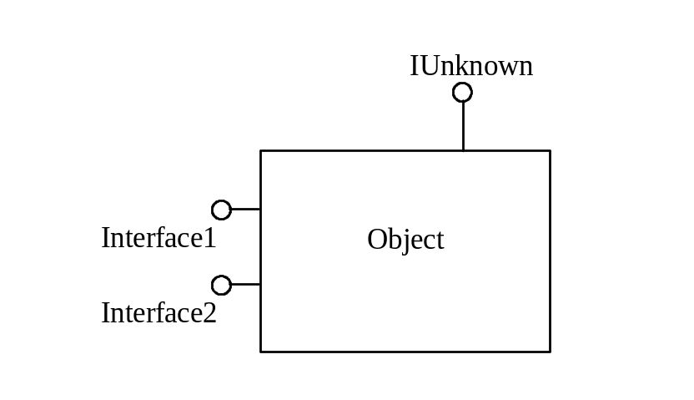
COM：对象
COM对象
  CLSID
  实现多个接口
COM对象特性：
  身份确定
  封装
  可重用

Slide 37
COM：组件
COM对象的载体
  包含多个COM对象
进程内组件
  DLL
  Export Entrys
进程外组件
  IPC：RPC/LPC

Slide 38
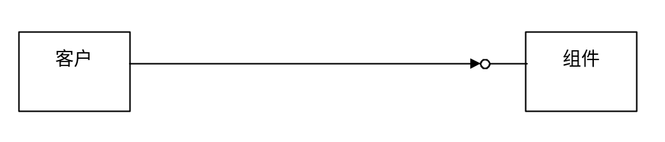
COM：进程内组件
Inproc server
  Export Entrys

Slide 39
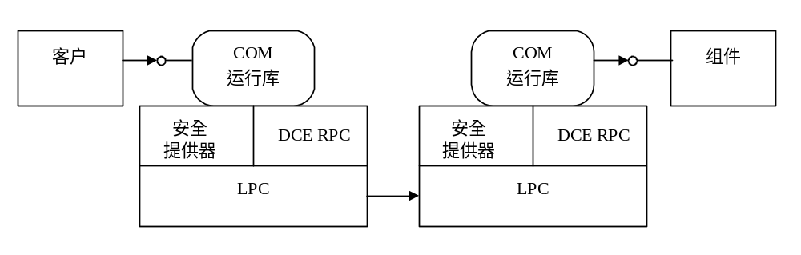
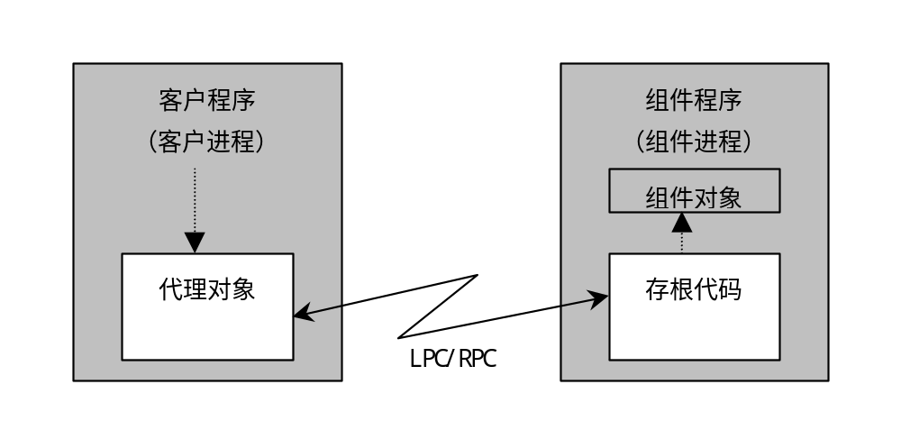
COM：进程外组件
Out-of-proc server

Slide 40
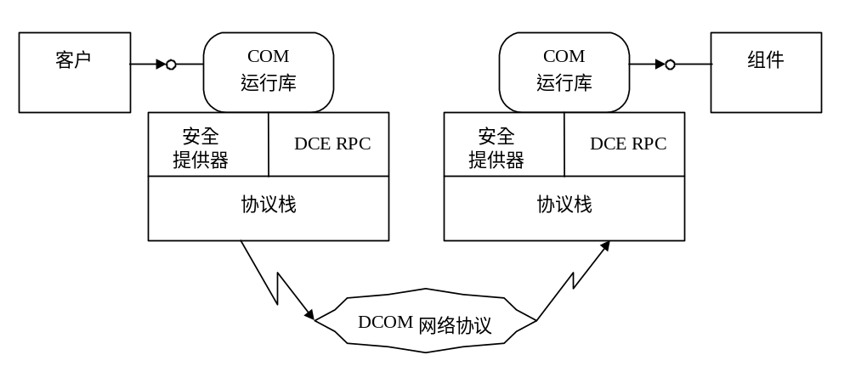
COM：远程组件
remote server

Slide 41
COM：组件信息发布
注册表
  发布组件的信息、对象的信息、接口的信息等
注册工具和配置工具
  Regsvr32.exe
  .reg
  自注册 -RegServer
  DCOMCNFG.EXE
  MTS Explorer、活动目录

Slide 42
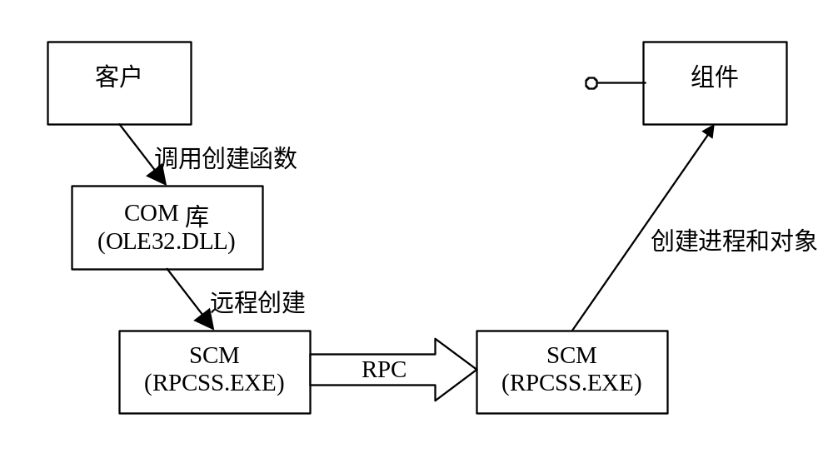
COM：创建COM对象
对象的创建过程

Slide 43
COM：COM对象管理
客户使用规则，控制对象生命周期
COM实现优化
  各种辅助手段
组件类别 component category
MTS和COM+

Slide 44
COM：COM体系
基本的功能
扩展功能
  连接点
  结构化存储
  名字服务
  自动化
  其他
COM+

Slide 45
COM：COM+
建立在COM的基础上，COM的自然延伸
Services
  事件服务
  队列服务
  事务服务
  负载平衡
  其他

Slide 46
COM：应用
OLE
ActiveX control
脚本功能扩展
OLE DB
ADSI
ASP
其他

Slide 47
COM：分布式应用
COM/COM+为基于Windows的分布式应用提供了基础设施
  Transaction
  Security
  OLE DB
  Web
  集成Active Directory
  管理功能

Slide 48
CORBA
OMG，800多家厂商联合制定的标准
  91年 1.0，主要是C语言映射
  95年 2.0，加入IIOP
  目前最新版本3.0
CORBA规范
  制订了互操作规范，上层标准协议
  一系列映射到多种语言的规范
  各种服务相关的规范
CORBA实现：ORB

Slide 49
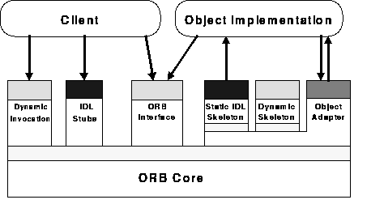
CORBA体系结构

Slide 50
CORBA：跨平台、跨语言
典型的语言：C++语言、Java语言、Smalltalk
多种平台
  关键：IOR(Interoperable Object reference)
ORB实现

Slide 51
部分ORB实现
商业ORB
  Orbix，IONA公司
  Visibroker，Inprise公司，4.0版完全支持2.3规范
  Netscape communicator浏览器嵌入Visibroker
自由ORB
  ORBit，遵循CORBA 2.2规范，支持C语言，性能较高
  mico，GNU，OpenSource
  TAO，美国华盛顿大学分布式对象计算研究小组
  omniORB，AT&T剑桥实验室
国产ORB
  国防科大的嵌入式CORBA(eBus)
  东南大学的ORBUS

Slide 52
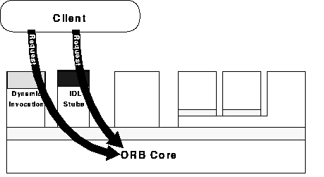
CORBA：客户
客户通过stub或者CORBA库与对象或者ORB进行通信

Slide 53
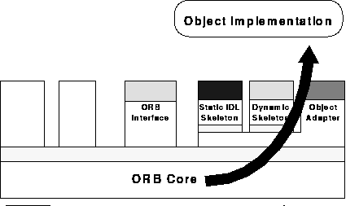
CORBA：对象
对象与OA进行通信

Slide 54
CORBA：C++映射开发过程
编写IDL
IDL-〉C++
利用生成的stub类编写客户
利用生成的impl类编写服务器对象
{以字符串形式传递OR}

Slide 55
CORBA：核心
CORBA IDL
  支持多继承
  支持结构化数据类型
字符串形式的OR
POA
  CORBA对象的环境context
  策略设置

Slide 56
CORBA：核心
GIOP(General Inter-ORB Protocol)
  互操作协议框架
  IIOP(Internet Inter-ORB Protocol)
IOR
  CORBA对象的标识
实现仓库、接口仓库
  未标准化

Slide 57
CORBA：服务
命名服务
  层次命名
  绑定
Trading Service
  功能更强、使用更灵活的对象查询服务
事件服务
  事件发送方和接受方之间的decouple

Slide 58
课程内容(一)
准备知识
  组件技术介绍
  C++基础(略)

Slide 59
课程内容(二)
COM/DCOM/COM+(缩减一部分)
  COM接口和IDL
  COM对象和COM实现
  COM重用性和COM跨进程实现
  自动化和脚本技术
  COM开发
  COM连接点、命名和绑定技术
  结构化存储和统一数据传输
  DCOM和ActiveX控制
  COM+

Slide 60
课程内容(三)
设计模式
  参考“设计模式”一书
  增加一些其他与模式相关的内容
CORBA介绍
中间插1-2次新技术报告

Slide 61
考核办法
作业(50%)
  2-3次
考试 (50%)

Slide 62
课程参考书目
《 COM原理与应用》
《COM本质论》
《 COM技术内幕》
《 Design Patterns 》或者《设计模式》
《 Advanced CORBA Programming with C++ 》

